Slide 1
PROJEKTAS „Augu saugus ir atsakingas“ kovo mėnesio užduotis EISMO REGULIAVIMAS: ŠVIESOFORO SIGNALŲ REIKŠMĖS, PERĖJIMAS PER GATVĘ.
Šalčininkų r. Butrimonių Anos Krepštul gimnazija (Amsio draugai)

Slide 2
ŠVIESOFORAS – signalinis įtaisas gatvių, kelių, geležinkelių eismui reguliuoti. Pagal Tarptautinę kelio ženklų ir signalų konvenciją (1968) gatvių ir kelių eismas visose šalyse reguliuojamas šviesoforais dažniausiai su trijų spalvų žiburiais – iš viršaus žemyn arba iš kairės į dešinę – raudonu, geltonu, žaliu.

Slide 4
Šviesoforo šviesos šaltinis yra šviesos diodai. Jiems reikia mažai elektros energijos, bet skleidžia ryškią iš toli matomą šviesą. Šviesoforas turi elektroninę įrangą, todėl, pvz., miesto šviesoforai jungiami į bendrą sistemą ir valdomi kompiuteriu.
Dainelė ŠVIESOFORO AKELĖS
https://www.youtube.com/watch?v=zgEU6Fz99BY

Slide 5
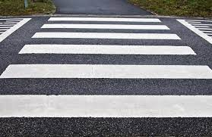
PĖSČIŲJŲ PERĖJA

Slide 6
PATARIMAI PĖSTIESIEMS https://www.saugusmokinys.lt/p-stiesiems
Ar aš saugus kelyje? #01 Gatvės perėjimas pėsčiųjų perėjoje https://www.youtube.com/watch?v=urvm3N6EwHM
Ar aš saugus kelyje? #02 Gatvės perėjimas šviesoforu reguliuojamoje sankryžoje https://www.youtube.com/watch?v=5stu_Oda7qg
Ar aš saugus kelyje? #03 Gatvės perėjimas išlipus iš autobuso mieste
https://www.youtube.com/watch?v=Uz6eZ7y616A
Ar aš saugus kelyje? #04 Kelio perėjimas išlipus iš autobuso užmiestyje
https://www.youtube.com/watch?v=6YtYT7zd1XE

Slide 7
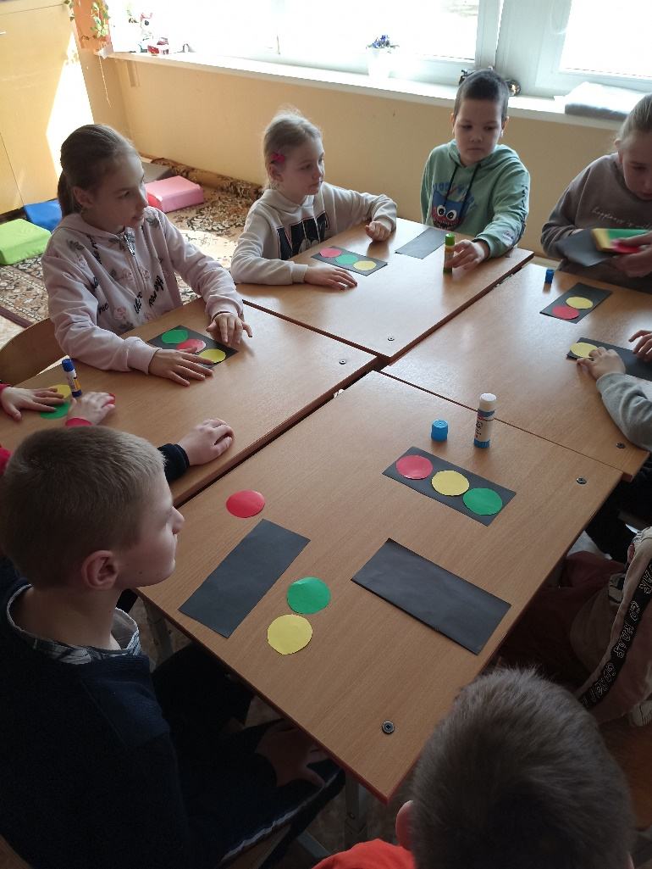
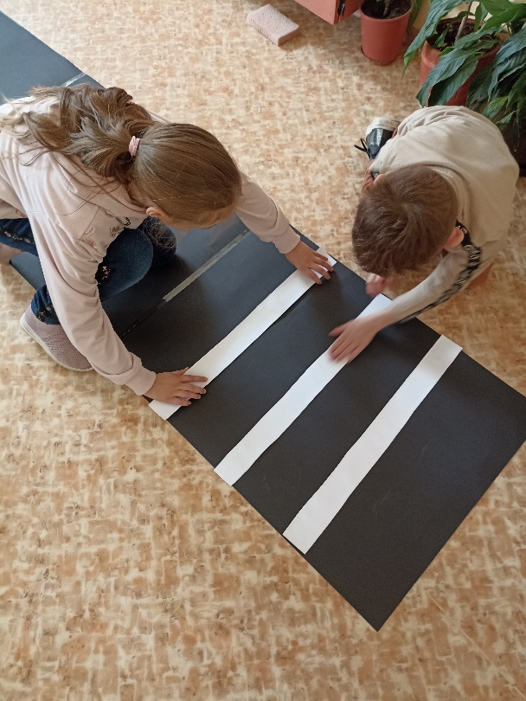
Renginių akimirkos

Slide 8
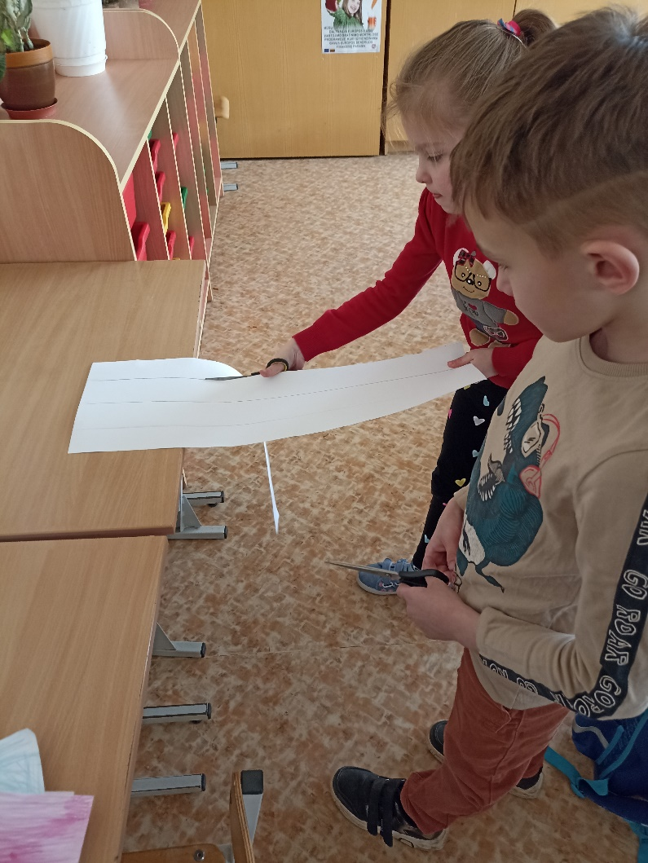
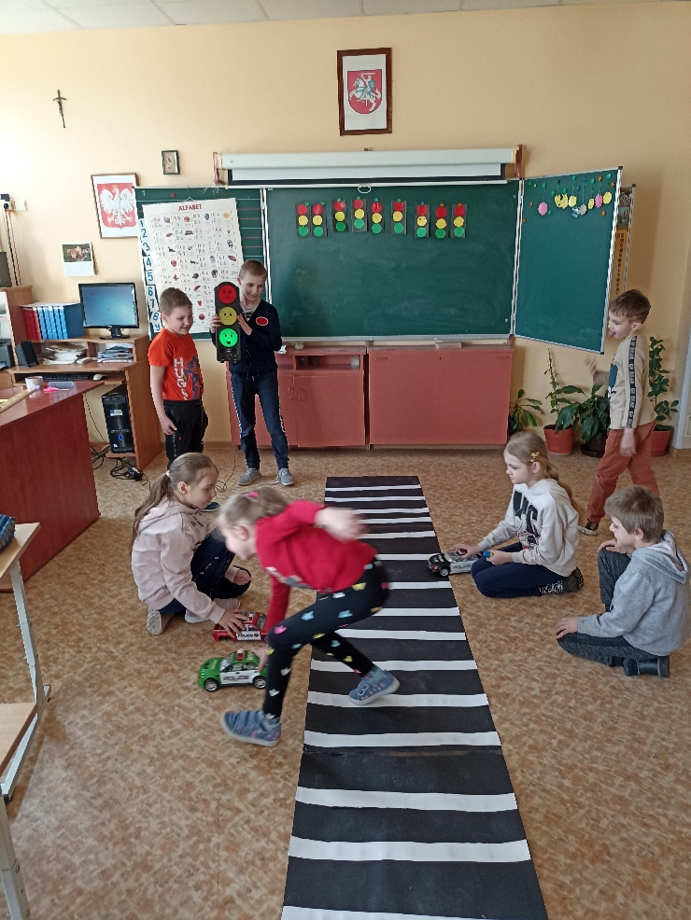
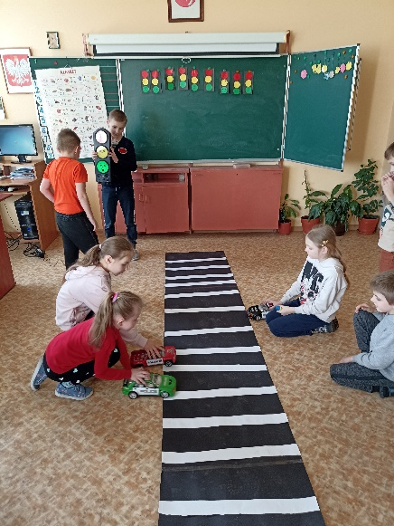
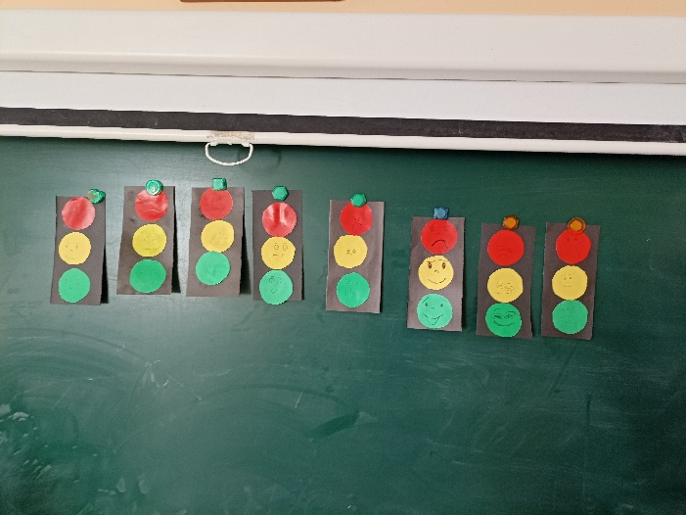

Slide 9
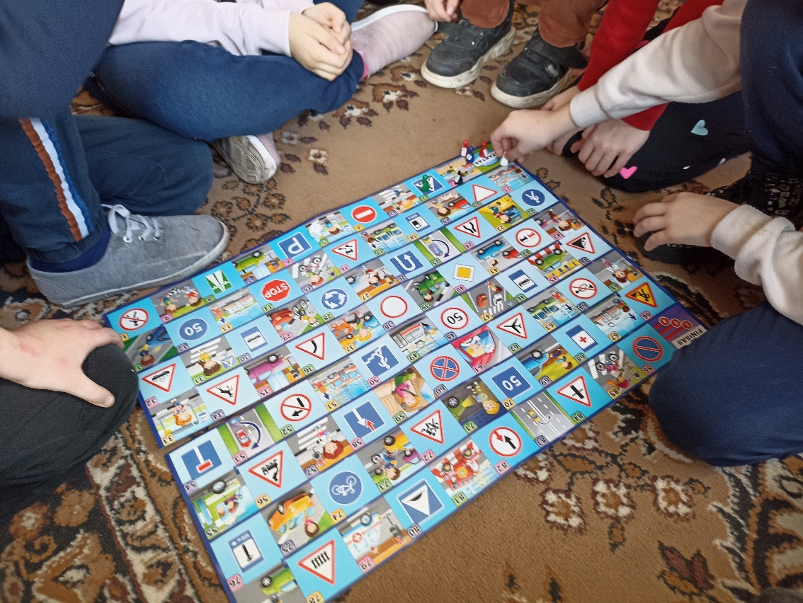
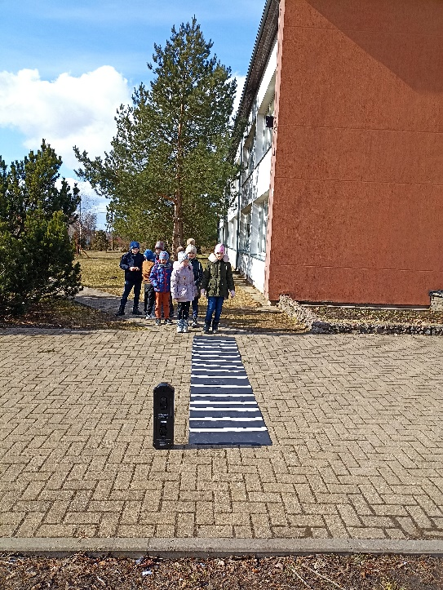
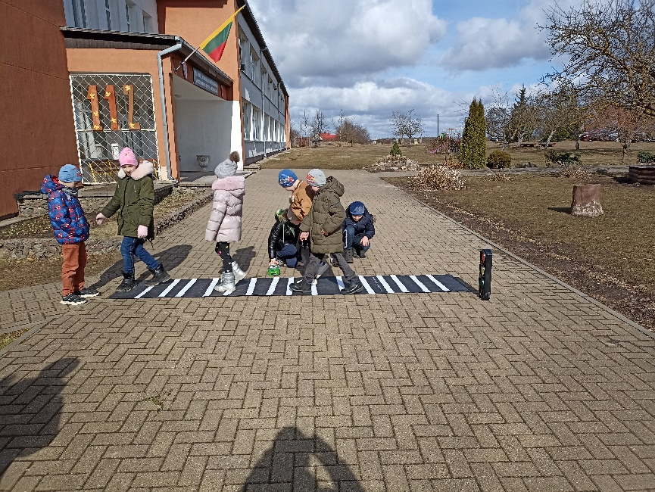
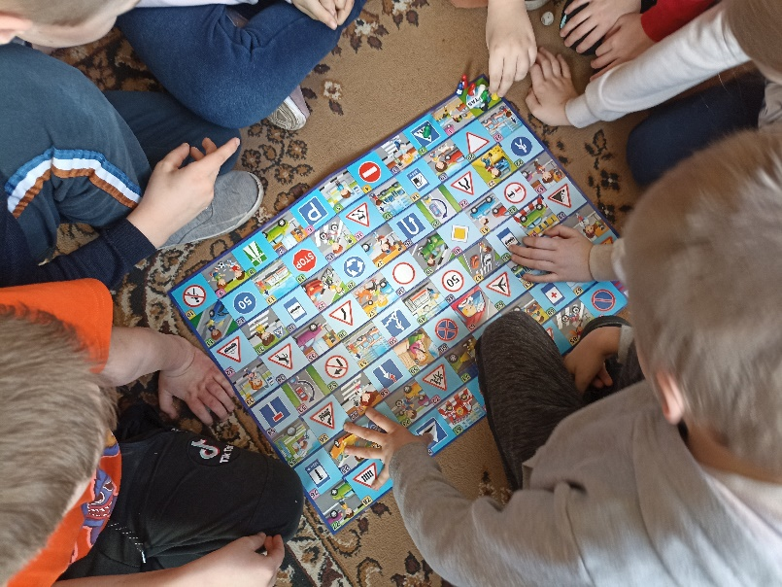

Slide 10
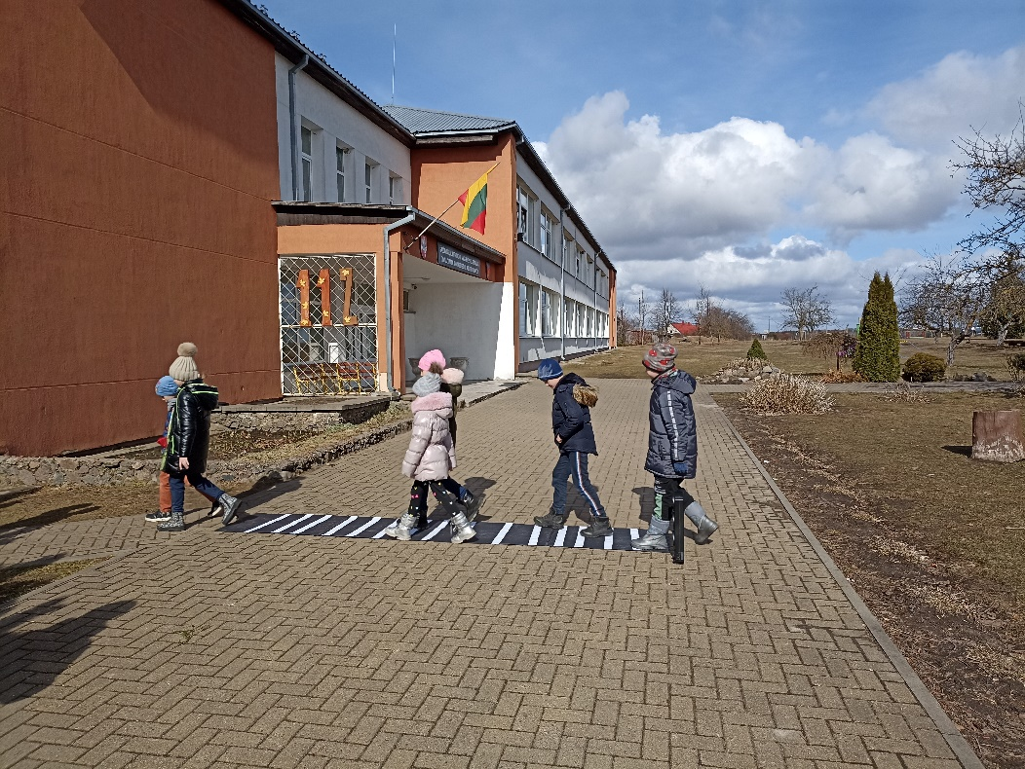
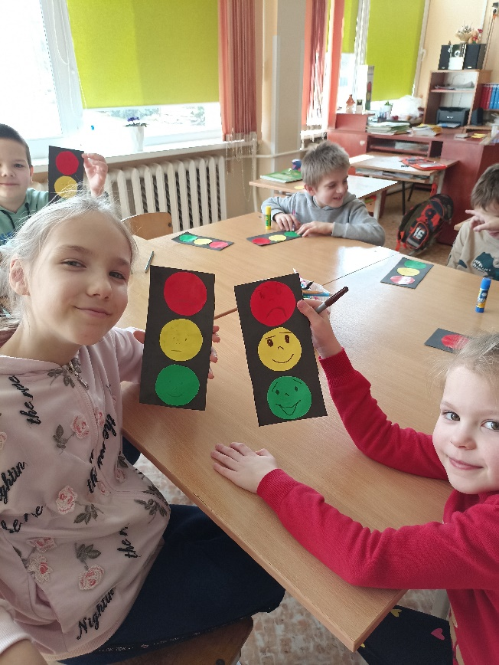
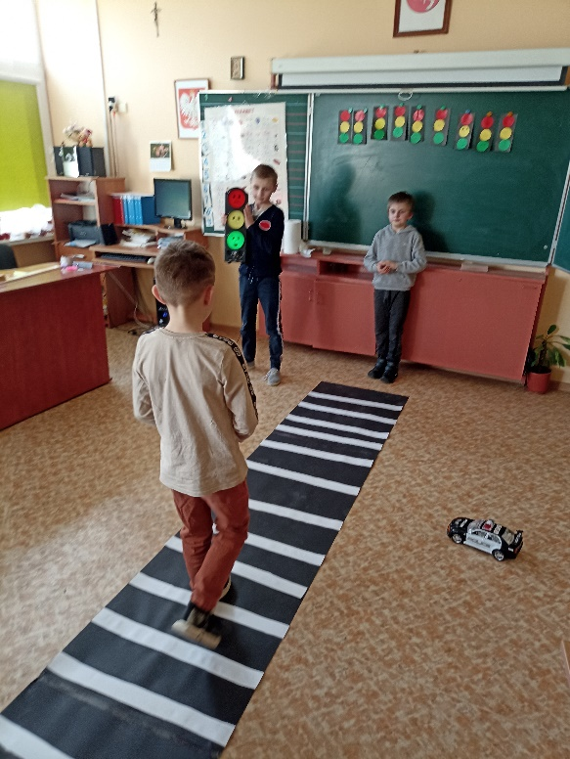
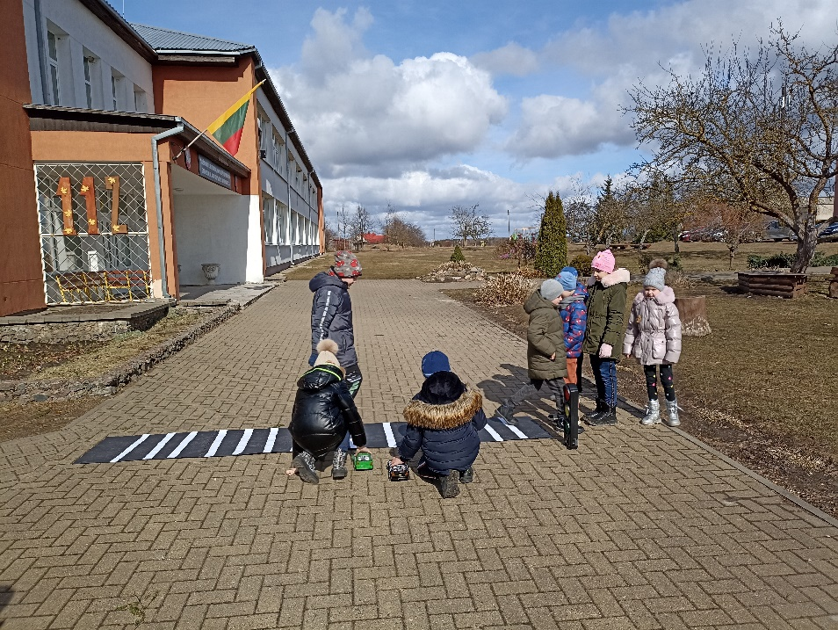

Slide 11
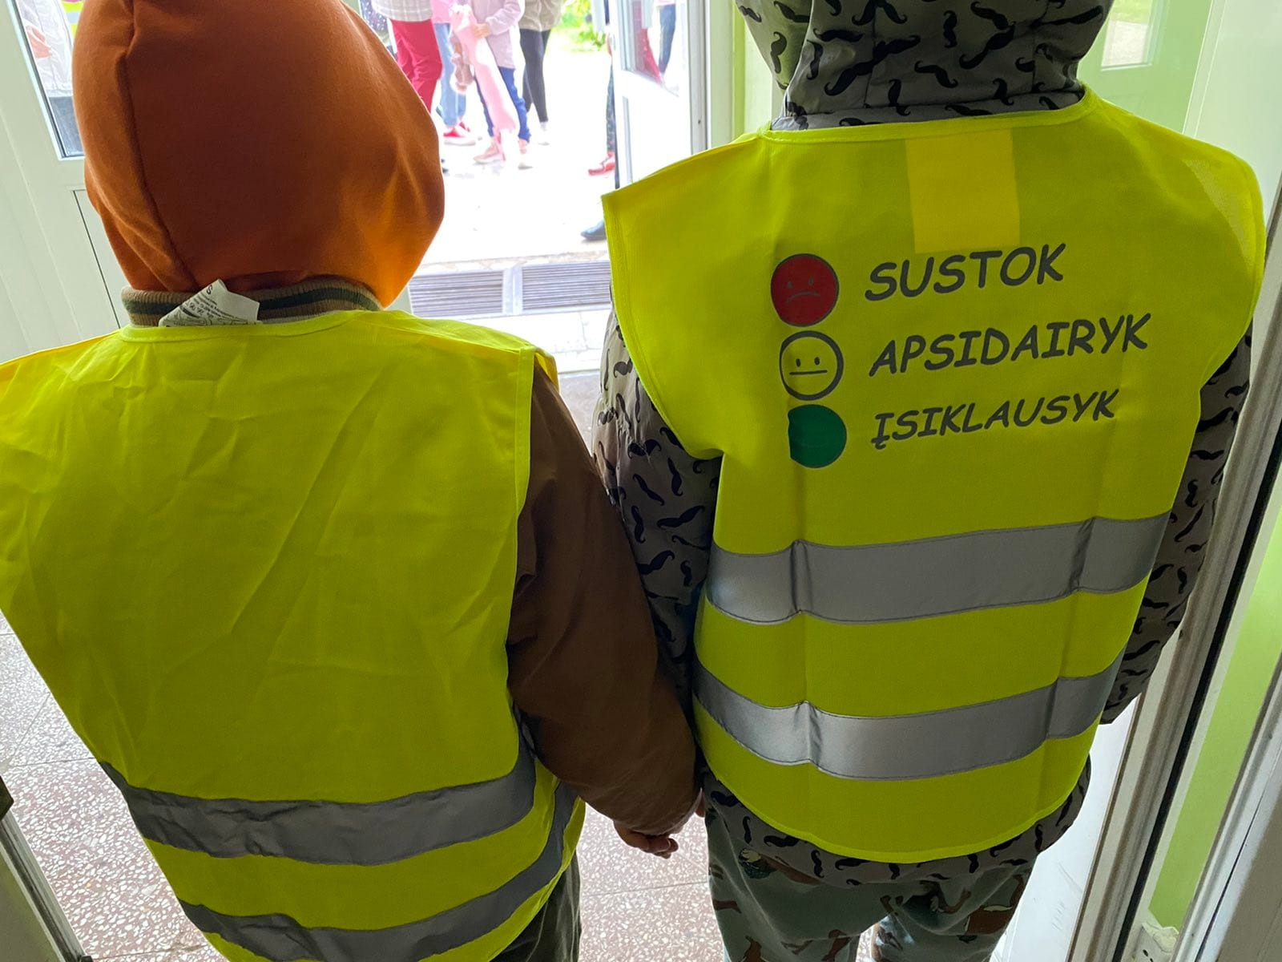
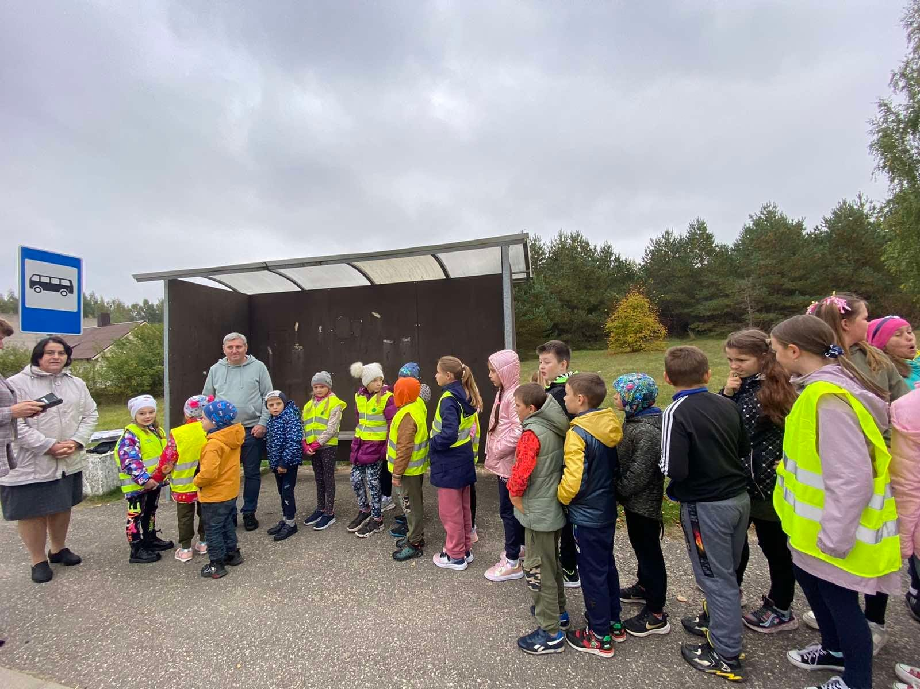
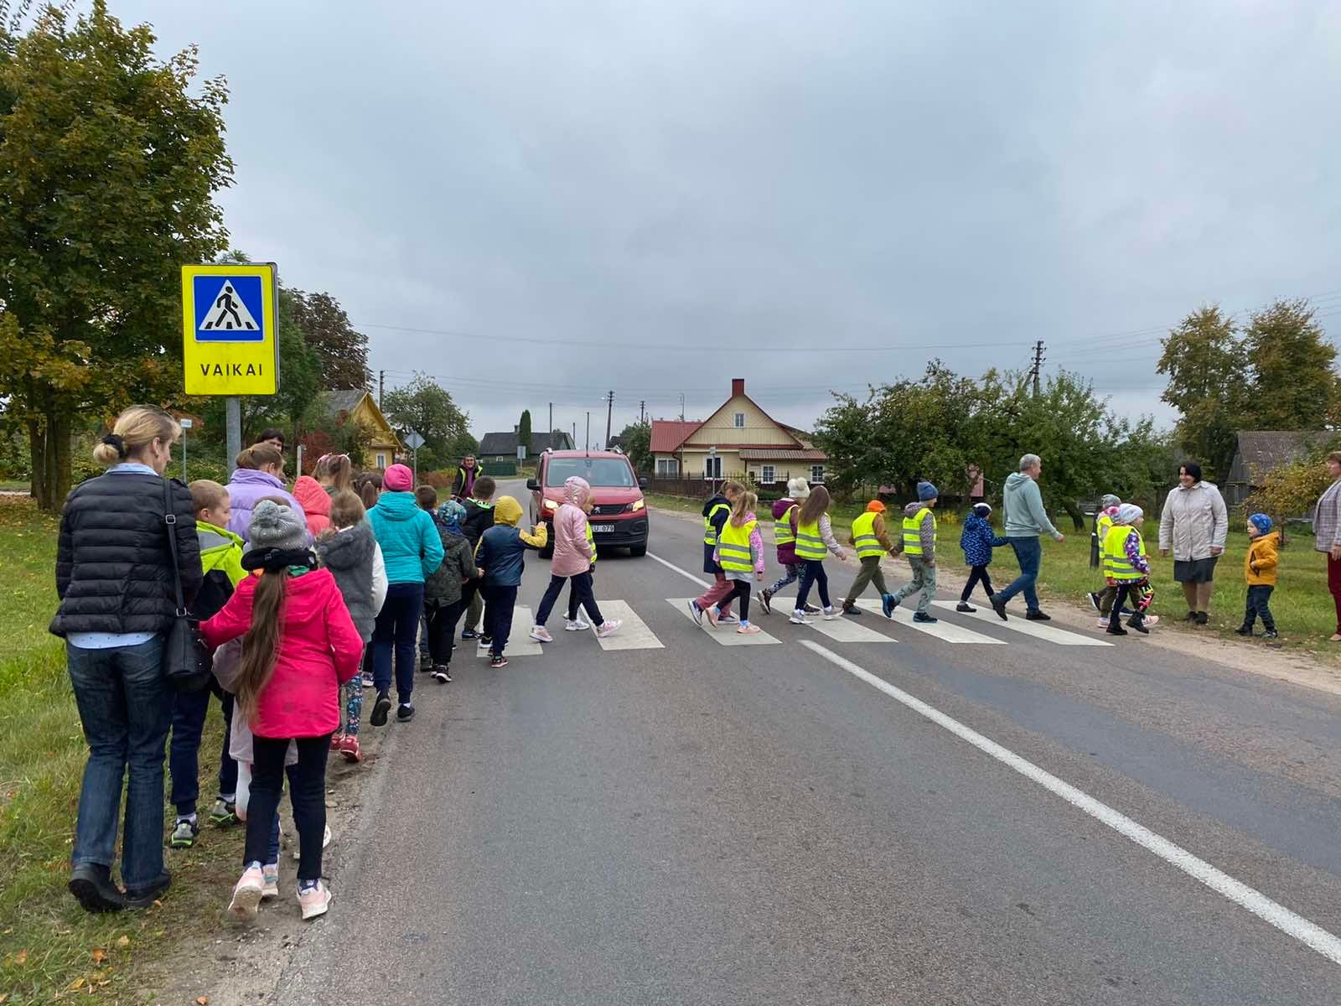

Slide 12
